Slide 1



Semana del 11 al 14 de Marzo del 2024
Nombre del Proyecto | Juegos orales
Metodología | Aprendizaje en problemas comunitarios (ABPC)
Ejes Articuladores
Inclusión | Pensamiento Critico | Interculturalidad critica | Igualdas de genero | Vida Saludable | Apropiación de la culturas a traves de la lectura y la escritura | Arte y experiencias estéticas.
Problemática/necesidad identificada o situación a fortalecer
Se logra identificar que los alumnos presentan dificultad para comunicar sus ideas, pronunciar palabras e incluso comprender lo que hablan y escuchan. Esta problemática se identifica dentro de la comunidad al observar y escuchar la forma en como se comunican dentro de las familias careciendo de habilidades lingüísticas.
Campo formativo | Contenidos | Procesos de desarrollo
Lenguaje y comunicación | Recursos y juegos del lenguaje que fortalecen diversas formas de expresión oral, y que rescatan la o las lenguas de la comunidad y otros lugares. | Participa en juegos de lenguaje de la tradición oral de las familias o la comunidad y los expresa con fluidez. Utiliza distintos recursos de lenguajes, tales como sonidos, ritmo, música, velocidad y movimientos corporales, gestos o señas para acompañar y modificar adivinanzas, canciones, trabalenguas, retahílas, coplas, entre otros y con ello crea otras formas de expresión.

Slide 2
Cronograma de Actividades
Hora | Lunes 11 | Martes 12 | Miércoles 13 | Jueves 14 | Viernes 15
9:00-9:15 | Honores a la bandera, Pase de lista, canción de bienvenida, activación física.
9:15- 9:30 | Conocimientos previos | Compartiendo respuestas | ¿Qué es una retahíla ? | ¿Qué hemos aprendido? | Descarga administrativa
9:30-10:00 | Adivina adivinador | Mi álbum pág. 16 | Palabras que riman | Show de talentos
10:00-10:30
10:30-11:00 | R E C E S O
11:00-1130 | Inventa una adivinanza | Educación Física | Retahílas y trabalenguas | Música
11:30-12:00 |  | Juego interactivo |  | Reflexión de lo aprendido

Slide 3
FASE 1: PLANIFICACIÓN
IDENTIFICACIÓN | Lunes 11 Responde cuestionamientos sobre diversos juegos orales ¿saben que es un chiste? ¿conocen algún trabalenguas? ¿sabes que es una adivinanza? ¿Cuál adivinanza conoces? | Recursos
 |  | Imágenes Adivinanzas Hoja de trabajo
RECUPERACIÓN | Menciona algunos juegos orales que conoces y compártelos con el resto del grupo, mencionando algún chiste, algún trabalenguas o adivinanza que te sepas y se registran en el pizarrón. | Vido/canción: Vamos a saludarnos
PLANIFICACIÓN | Escucha algunas adivinanzas y observa las imágenes en el pizarrón, y de manera grupal adivina de que imagen se trata. Resuelve la hoja de trabajo y colorea la imagen que corresponde a la adivinanza. Inventa una adivinanza de manera grupal y escríbela en una hoja para llevarla de tarea a casa y preguntarles a los papas cual es la respuesta y compartirla al día siguiente y comentar quien fue la persona que la adivino.
FASE 2: ACCIÓN
ACERCAMIENTO | Martes 12 Retoma la adivinanza que llevaron de tarea y comparte la respuesta que te dio mamá o papá y comenta ¿Quién adivino la respuesta? Observa el video donde menciona características importantes de las adivinanzas y comenta lo antes visto con el resto del grupo. Completa la pagina 16 de “Mi álbum” y escribe la respuesta correcta donde corresponde Juega de manera interactiva con ayuda de la computadora resolviendo diferentes adivinanzas. Canta la canción “el sapo no se lava el pie” e intenta cantar la canción con cada una de las vocales. Organízate en equipos con tus compañeros y elige una canción que te guste, compártela con el resto del grupo para que la canción no se repita, utiliza distintos recursos y materiales para la presentación de tu canción. | Recursos
 |  | Video https://www.youtube.com/watch?v=_MNNbimmXVM Mi álbum Juego interactivo Proyector

Slide 4
FASE 2: ACCIÓN
COMPRENSIÓN Y PRODUCCIÓN | Miércoles 13 Realiza actividades musicales jugando con palabras utilizando distintas entonaciones y ritmos Responde cuestionamientos ¿sabes lo que es una retahíla? ¿Conoces alguna? Escucha la explicación de lo que es una retahíla Responde cuestionamientos ¿conoces los trabalenguas? ¿de que crees que traten? Completa la hoja de trabajo con la definición de lo que es un trabalenguas y pégalo en tu cuaderno. | Recursos
 |  | Laptop Canción Bocina Hoja de trabajo
RECONOCIMIENTO | Escucha la reproducción de la música y de manera grupal repite en voz alta cada retahíla en compañía de las palabras, los gestos y los sonidos. Completa la hoja de trabajo, palabras que riman y dibuja el objeto o animal que rima con la imagen
CONCRECIÓN | Comparte un trabalenguas y de manera grupal repítelo las veces que sean necesarias. Reflexiona sobre la importancia de la correcta pronunciación de las palabras y comenta la parte que mas te gusto, lo que se te dificultó, lo que aprendieron y como se sintieron.
FASE 3: INTERVENCIÓN
INTEGRACIÓN | Jueves 14 Comenta con tus compañeros ¿Qué hemos estado aprendiendo? ¿Cuáles adivinanzas nuevas has aprendido? ¿memorizaste alguna retahíla? ¿ has logrado decir un trabalenguas sin equivocarte? Menciona algunos ejemplos y comparte con el resto de grupo | Recursos
DIFUSIÓN | Jueves 14 Por equipos de trabajo, presenta al resto del grupo la canción y coreografía que previamente ensayaron en casa, utilizando diversos recursos para acompañar los sonidos, el ritmo y la música mientras interpretan la canción. | Micrófonos Bocina Canciones Video

Slide 5
FASE 3: INTERVENCIÓN
CONSIDERACIONES | Jueves 14 Observa un video de lo realizado en la semana y de esta manera reflexionar sobre la importancia de utilizar los recursos del lenguaje en sus creaciones.
AVANCES | Jueves 14 Al terminar la reflexión de lo aprendido en la semana comenta con tus compañero ideas de algo que te gustaría aprender, y hacer una lista de opciones en el pizarrón.
Rasgos a evaluar | Formas de evaluar | Organización
Participación activa Utiliza distintos recursos de lenguajes durante las actividades Desarrollo de la creatividad al momento de sus presentaciones Uso de diferentes formas de expresión oral propias de la comunidad Coordinación de ritmo, gestos o señas Habilidad para decir rimas y trabalenguas Respeta turnos materiales y tiempos durante el desarrollo de las actividades Trabaja en colaboración para lograr un mismo resultado | Registro de observaciones durante el desarrollo de las actividades Rubrica Trabajo o productos de los niños Video, fotos. | Grupal Individual Equipo Parejas
Observación

Slide 6
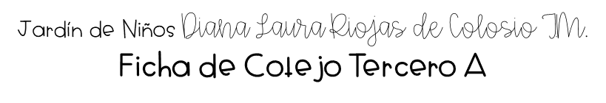
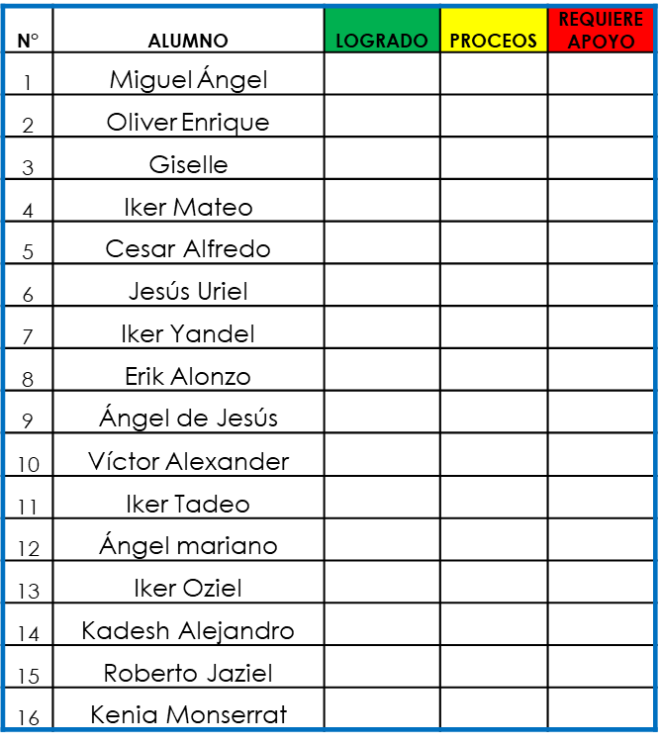
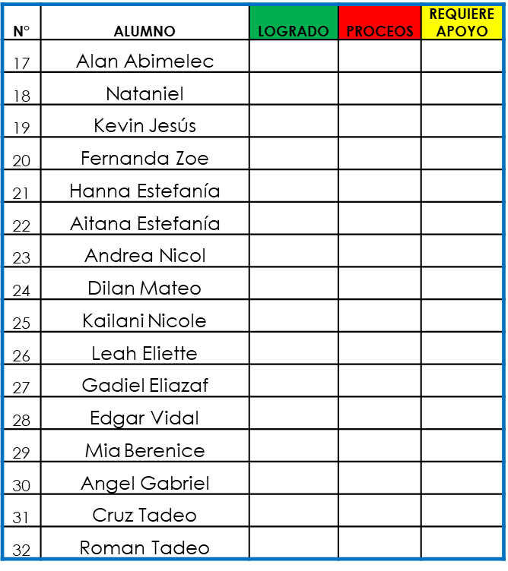

Campo formativo | Contenidos | Procesos de desarrollo
Lenguaje y comunicación | Recursos y juegos del lenguaje que fortalecen diversas formas de expresión oral, y que rescatan la o las lenguas de la comunidad y otros lugares. | Participa en juegos de lenguaje de la tradición oral de las familias o la comunidad y los expresa con fluidez. Utiliza distintos recursos de lenguajes, tales como sonidos, ritmo, música, velocidad y movimientos corporales, gestos o señas para acompañar y modificar adivinanzas, canciones, trabalenguas, retahílas, coplas, entre otros y con ello crea otras formas de expresión.

